Slide 1

Why Prism for Xamarin.Forms
2016.10.28 JXUGC #18
Notes:
本ハンズオンは2016.10.28に実施された「JXUGC #18 Xamarin.Forms ＆ Prism ＆ Azure Mobile Apps を使いこなそう」にて発表した資料と、ライブコーディングが元の資料となっています。
まずはこの資料にざっと目を通したうえで、ハンズオンを進めてください。

Slide 2
Today’s Goal
次のふたつを理解していただくこと
なぜPrismを使うべきか？
だれがPrismを使うべきか？
Notes:
さて、本資料でお伝えしたい内容は次の2点です。
・なぜPrismを使うべきか？
・そして誰がPrismを使うべきか？

Slide 3
Agenda
Introduction
What is Prism? & What do you get?
Why Prism for Xamarin.Forms?
DEMO
Notes:
アジェンダはこちらです。

Slide 4
Introduction
Xamarin.Formsをつかう
MVVMパターンにしよう
素のままだとつらい！
Notes:
さてXamarin.Formsで開発しようとした場合、特別な理由がない限りは、MVVMパターンを利用することになると思います。
MVVMの利用系を、Xamarin.Forms単独で実現するのはなかなか大変な話でもあります。
これはXamarin.Forms機能不足であるということではなく、担うレイヤーが異なることが要因です。

Slide 5
MVVM Patternで、辛くなりやすいところ
Binding &
Command
View
ViewModel
Update
Model
Notification
Notification
画面遷移
確認ダイアログ
選択ダイアログ
Notes:
特につらいのは、VMからViewを操作するケースです。
画面遷移や、確認ダイアログ・選択ダイアログなどです。

Slide 6
何つかおう？
Xamarin.Formsをつかう
MVVMパターンにしよう
素のままだとつらい！
MVVM支援ライブラリつかいたい！
Prism or MVVM Light Toolkit？
Notes:
このため通常は何かライブラリ使おうという話になります。
Xamarinの場合は代表的な選択肢として
・Prismか
・MVVM Light
の何れかが多いと思います。
ではどちらを利用すべきでしょうか？

Slide 7
Prism or MVVM Light Toolkit
Prism
凄いんだろうけどむずかしそう
MVVM Light Toolkit
シンプルで分かりやすくて取り組みやすそう
Notes:
PrismとMVVM Lightを比較した場合、多くの方はこう思っているのではないでしょうか？
・Prismは凄いんだけど難しそうだな
・MVVM Lightの方が簡単そうだ、ライトっていうし
実は私も、昔全く同じ勘違いをしていました。

Slide 8
Agenda
Introduction
What is Prism? & What do you get?
Why Prism for Xamarin.Forms?
Hands-On
Notes:
では何が勘違いなのか？
そこ理解していただくためにまずは、Prismとは何か、簡単にお話ししたいと思います。

Slide 9
What is Prism?
XAML Application Framework
Guidance
Patterns & Practices
Testable & Maintainable
Open Source
.NET Foundation
Notes:
製作者であるBrian Lagnus氏は次のようにおっしゃっています。
プリズムはXAMLアプリケーションフレームワークです。
そして、プリズムはガイダンスであり、パターンやプラクティスの集合でもあります。
プリズムを使うと、アプリケーションは自然とテストしやすく、変更も容易になります。

Slide 10
What do you get?
MVVM Support
Commanding
Messaging
Navigation
Page Dialog Service
Dependency Injection
Logging
Notes:
プリズムは利用者に
MVVMのSupportを提供します。
・Commanding
・Messaging
・Navigation
・Page Dialog Service
・Dependency Injection
そしてLoggingです

Slide 11
Agenda
Introduction
What is Prism? & What do you get?
Why Prism for Xamarin.Forms?
Hands-On
Notes:
さて、実のところPrismが難しそうというのは
半分正しく、半分誤りです

Slide 12
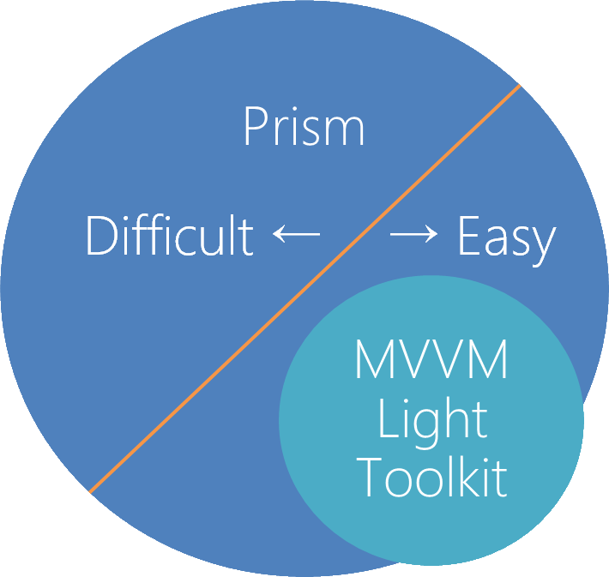
Prism & MVVM Light Toolkit
Notes:
PrismはMVVM Lightと比較すると、非常に広い範囲をサポートしています。
しかも一部は確かに使いこなすのが難しいです。
アーリーアダプターの方は大変苦労されたと思います。
しかし現在は、状況が異なります。
現在は日本語の情報もだいぶ揃ってきています。
そして実は多くの機能は簡単に利用することができます。

Slide 13
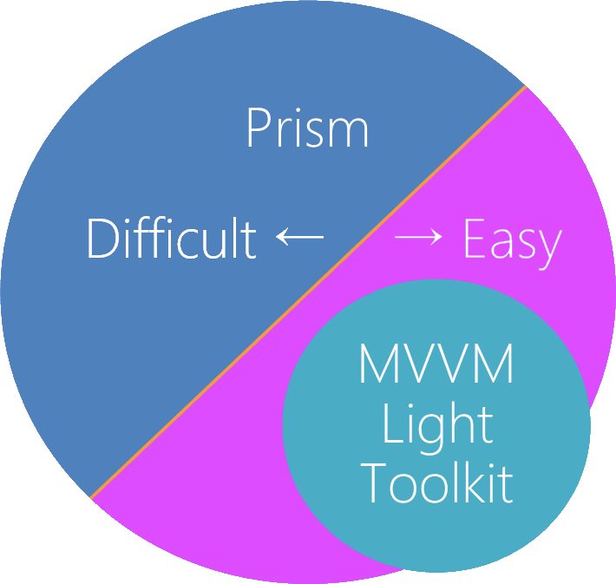
Prism & MVVM Light Toolkit
Notes:
そして大切なのは、MVVM Lightには含まれていなくて、実は使うと幸せになれるという機能が
特にXamarin向けのPrism for Xamarin.Formsに、特に多くあるということです。

Slide 14
What do you get?
MVVM Support
Commanding
Messaging
Navigation
Page Dialog Service
Dependency Injection
Logging
Notes:
具体的には
・Navigation
・Page Dialog Service
・Dependency Injection
この辺りが非常に強力です。
ただ私は、こういった個別の機能よりも大切なものがPrismには含まれていると考えています。

Slide 15
What is Prism?
XAML Application Framework
Guidance
Patterns & Practices
Testable & Maintainable
Open Source
.NET Foundation
Notes:
それはPrismが
・ガイダンスであり
・パターンやプラクティスの集合
であるということです。
そしてそれらが、みなさんのアプリにテスタビリティやメンテナンスビリティをあたえてくれる
これこそがPrismの真価だと思っています。

Slide 16
よく見かけるMVVMの図
Binding &
Command
View
ViewModel
Update
Model
Notification
Notification
プレゼンテーション
その他
Notes:
アプリのデザインというと
MVVMばかりがフォーカスされがちです。
これには理由があって、プレゼンテーション層は
・専門性が高かったり
・テストが困難だったりすることが
多いからです。
そして、一般論として議論しやすいからでもあります。

Slide 17
実際の割合
Binding &
Command
View
ViewModel
Update
Model
Notification
Notification
プレゼンテーション
その他
Notes:
ところが、実際のアプリケーションの比率をみると
ちゃんとMVVMしていればVやVMより
Modelの方が圧倒的に分厚くなります。
もちろん、例外として、ヘビーなViewというのも存在します。
しかし基本はViewやViewModelというのは可能な限り薄くしてModelを厚く設計するべきです。
そもそも、それがMVVMも設計原則でもあります。

Slide 18
モバイル＆クロスプラットフォーム開発
Modelにも
専門性の高い領域
テストが難しい領域
が多数存在します
Notes:
さて、特にXamarinのようなモバイルでかつクロスプラットフォームの場合、実はモデルの中にも
・専門性の高い領域や
・テストが難しい領域
が多数存在します。

Slide 19
モバイルクロスプラットフォームは課題の山
プラットフォーム依存領域
時間
非同期処理
プッシュ通知
センサー類（位置情報、加速度、カメラ）
Notes:
例えば
プラットフォーム依存領域や、時間、非同期処理、プッシュ通知
位置情報や加速度、カメラといったデバイスやセンサー類です。
そしてこれらの課題はMVVMでは解決できません

Slide 20
MVVM is 何？
MVVM
Notes:
そもそもMVVMはXAMLアプリケーションを構築する
神器みたいに言われることが多いですが一体何なのでしょうか？

Slide 21
MVVM is PDS
Presentaion Domain Separation：PDS
MVVM
MVPVM
MVC
Notes:
MVVMというのは、Presentaion Domain Separation（PDS）と呼ばれる
「プレゼンテーション層」と「それ以外」を分離するための仕組みの実現手段の一つです。
PDSにはMVVM以外にも、MVPVMやMVCなど多数の「手段」が存在します。

Slide 22
PDS is SoC
Separation of Concerns：SoC
Presentaion Domain Separation：PDS
MVVM
MVPVM
MVC
Notes:
そして実のところ、PDS自体もそれを包括するSeparaiton of Conserns（SoC）の一つの手段でしかありません。
アプリケーションは一つの大きな塊で構築するより、小さく分けて開発して、それらを統合した方が良い。
この考え方は多くの方と共有できるのではないでしょうか？
そして大雑把にいうと、SoCとは、その考え方の事です。
つまり
・アプリケーションを分割して構築しようというSoCの考え方の内
・プレゼンテーション層のみに焦点を当たPDSという考え方の
・一つの手段がMVVMである
という事です。
こういうと、MVVMというのはアプリやシステム構築のほんの一部分を解決する手段でしかないことが理解いただけるかと思います。

Slide 23
SoC Overview
Separation of Concerns：SoC
Inversion of Control：IoC
Presentaion Domain Separation：PDS
Dependency Injection
：DI
MVVM
MVPVM
MVC
Service Locator
（DependencyService）
Notes:
ちなみにSoCを実現する手段として有名な概念に
・Inversion of Control（IoC）
というものが存在し、そのIoCの実現手段のとして特に有名なのが
・Dependency Injection（DI）
・Service Locator
の2種類があります。
そして、PrismではDIを最大限に有効活用することで、MVVMにとどまらない、アプリケーション全体の課題解決に対するガイダンスを示してくれています。

Slide 24
Why Prism for Xamarin.Forms
PrismはMVVMの課題だけでなく、これらの課題に対しても、ガイダンスを提供します
Prismはアプリケーションを開発する上での、パターンとプラクティスの集合です
そしてこれらは、テスト容易性と保守容易性を提供します
Notes:
つまりPrismは単純にMVVMをサポートするだけでなく、こういった課題を解決するパターンやプラクティスが包含されているわけです。

Slide 25
だれがPrismを使うべきか？
「MVVM初めてやるけど、Prismって難しそう」
という人ほど、使うべきです。
Notes:
だからこそ、私はMVVM初心者の方にこそPrismを使って欲しいと考えています。
MVVM Lightは確かにライトで取り組みやすいです。
しかし、その分、自分で決定し解決しないといけない問題も多数あります。
まずXamarin.Formsを触ってみて、感触を理解できたら次のステップとして、私はPrismをお勧めします。

Slide 26
#Hands-On
Notes:
それではハンズオンに進みましょう

Slide 27
ハンズオン概要
素のXamarin.Formsのみで作ったアプリを Prismを適用してリファクタリングします
TDD（Test First）でいきます
TestではMoqを利用します
ReSharper先生最高！
Notes:
ハンズオンですが、素のXamarin.Formsのみで作ったアプリをPrismを適用してリファクタリングします。
その際、Test Firstでいきます。
またTestではMoqというライブラリを利用します
これが非常に良くできたライブラリなのでぜひ皆さんに紹介したいと思います。

Slide 28
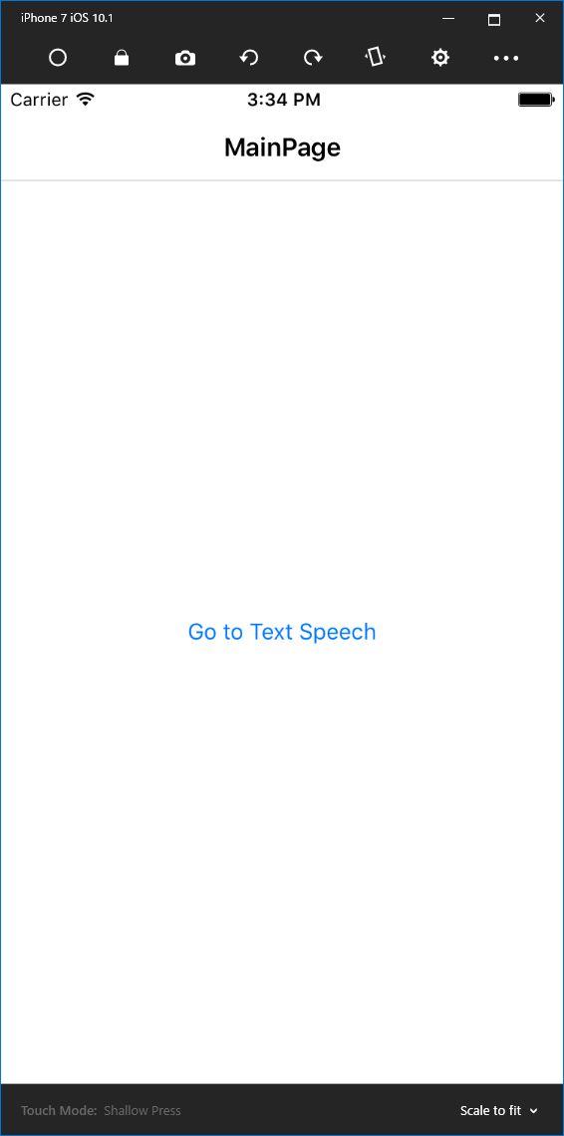
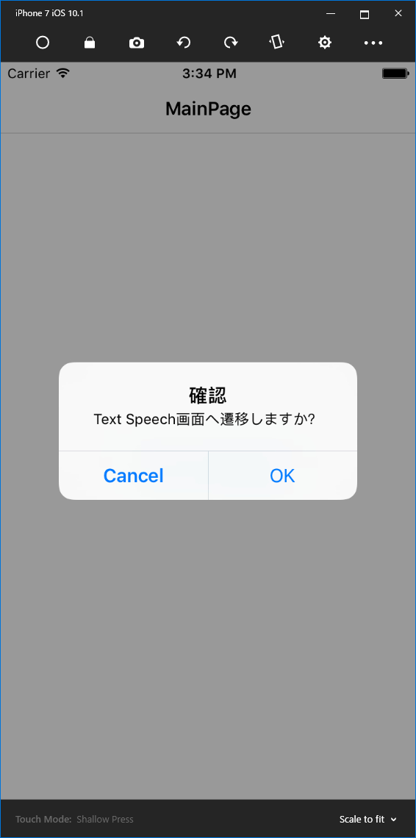
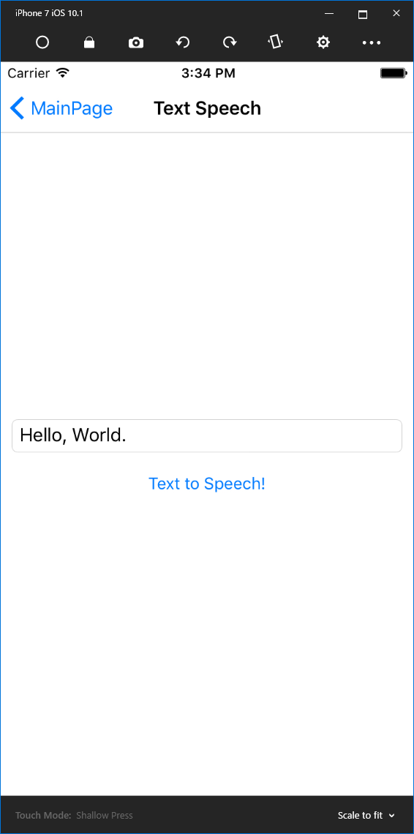
Hands-Onアプリケーション概要
Notes:
さて、アプリケーション構成としては単純です。
アプリケーションを起動するとメニュー画面が表示されます。
メニューでボタンを押下すると、確認ダイアログが表示され、OKを押すと次画面へ遷移します。
次画面ではボタンを押下すると、テキストボックスに入力された文字列が音声として読み上げられるというアプリケーションです。
画面遷移にはNavigationPageを利用しているため、実装上Viewは３つ存在します。

Slide 29
ハンズオンアプリクラス構成
Notes:
まずアプリケーションには３つのViewがあります。
画面遷移にNavigationPageを利用するため、Xamarin.Formsの提供するNavigationPageが一つ。
さらにメニューに該当するMainPageと、TextSpeechPageです。
そしてそれぞれに該当するViewModelが存在し、TextSpeechPageからはITextSpeechServiceを通して
文字列から音声に変換します。
ITextSpeechServiceの実態は、個々のプラットフォーム別に実装されており、ViewModelから
DependencyServiceを通して利用しています。
一見、問題ないように見えますが、二つの設計上の課題があります。
それでは実際いよいよハンズオンに移動しましょう。
https://github.com/jxug/PrismAndMoqHansOn/blob/master/docs/01.HandsOn-Overview.md

Slide 30
#Hands-On
Notes:
というわけで、デモに行きます

Slide 31
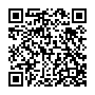
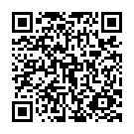
まとめ
いい入門サイトをたまたま知ってます！
【Xamarin】Prism.Forms入門
http://www.nuits.jp/entry/2016/08/22/173858
Xamarin関わらず多数の日本語のPrism情報があります
Prism自習用リポジトリ
https://github.com/runceel/PrismEdu

Slide 32
#Xamarinはいいぞ

Slide 33
#Prismもいいぞ

